Slide 1
基于LSTM对股价的预测
BASED ON THE LSTM FORECAST FOR STOCK PRICES
小组成员：李梓粱
张靖哲
胡 蝶
田羽希
高帅
学号：21009200953
21009200835
21009201048
21009200879
21009201207

Slide 2

引言
LSTM（Long Short-Term Memory）是一种常用的循环神经网络（RNN）模型，用于处理序列数据，具有记忆长短期的能力。在时间序列预测中，LSTM既可以多元预测机制又可以作为单元预测机制使用。
作为多元预测机制，LSTM可以处理多个相关变量的历史数据，从而可以预测这些变量的未来值。具体地，我们可以将多个变量的历史数据作为LSTM的输入，将多个变量的未来值作为LSTM的输出。在训练过程中，我们可以使用误差反向传播算法来更新LSTM的参数，从而优化模型的预测性能。
作为单元预测机制，LSTM可以预测单一变量的未来值，例如股票价格、销售量等。在单元时间序列预测中，我们需要对历史数据进行分析，确定趋势、季节性和周期性等因素，并使用这些因素来预测未来的值。LSTM可以通过学习历史数据中的模式和规律，来预测未来的值。
LSTM作为多元预测机制和单元预测机制的优点是可以处理序列数据中的长期依赖关系，从而可以捕捉到数据中的复杂模式和规律。它可以自适应地学习和调整模型参数，从而提高模型的预测性能和泛化能力。
总的来说，LSTM作为多元预测机制和单元预测机制的应用广泛，可以用于预测股票价格、气象数据、交通流量等多个领域的数据。

Slide 3
目录
CONTENTS
01
LSTM的预测效果图
02
LSTM机制
03
运行代码&实验过程
04
实验总结

Slide 4
LSTM的预测效果图
01

Slide 5
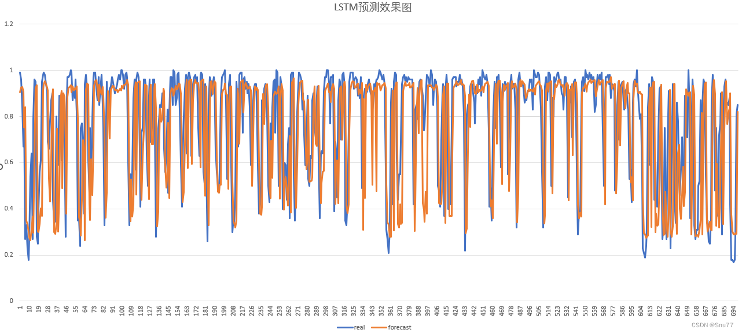
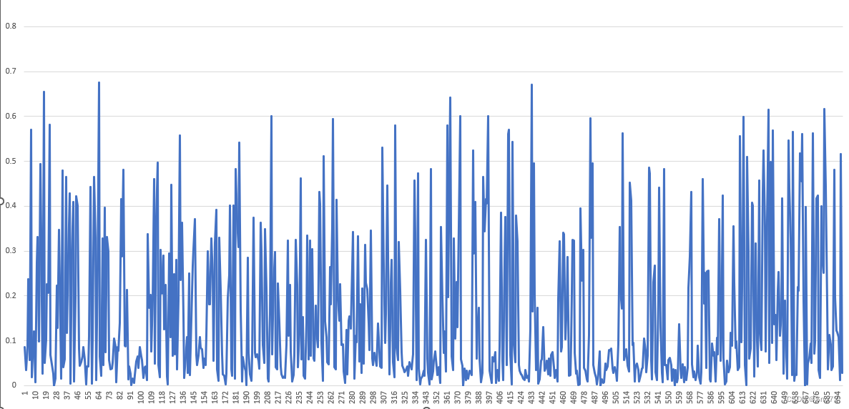
LSTM的预测效果图
这里先给大家展示一下LSTM的预测效果图(这里的预测指的是预测未知的数据并不是在测试集或者验证集上的预测)，其中MAE误差为0.15,ME误差为-0.03。
左图误差损失图
右图MAE的误差图

Slide 6
LSTM机制
02

Slide 7
LSTM（长短期记忆，Long Short-Term Memory是一种用于处理序列数据的深度学习模型，属于循环神经网络（RNN）的一种变体,其使用一种类似于搭桥术结构的RNN单元。相对于普通的RNN，LSTM引入了门控机制，能够更有效地处理长期依赖和短期记忆问题，是RNN网络中最常使用的Cell之一。

Slide 8
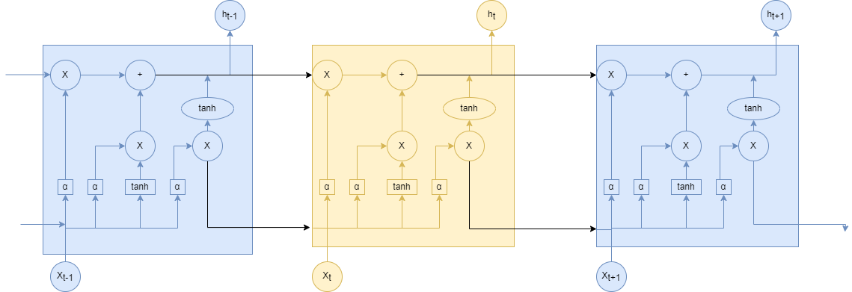
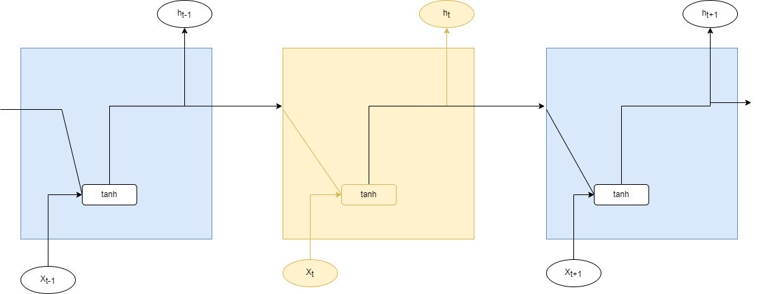
了解LSTM的结构
LSTM通过刻意的设计来实现学习序列关系的同时，又能够避免长期依赖的问题。它的结构示意图如左图所示。
在LSTM的结构示意图中，每一条黑线传输着一整个向量，从一个节点的输出到其他节点的输入。其中“+”号代表着运算操作(如矢量的和)，而矩形代表着学习到的神经网络层。汇合在一起的线表示向量的连接，分叉的线表示内容被复制，然后分发到不同的位置。
如果上面的LSTM结构图你看着很难理解,但是其实LSTM的本质就是一个带有tanh激活函数的简单RNN，如下图所示

Slide 9
了解LSTM的结构
忘记门:决定什么时候将以前的状态忘记。
输入门：决定什么时候将新的状态加进来。
输出门：决定什么时候需要把状态和输入放在一起输出。
LSTM这种结构的原理是引入一个称为细胞状态的连接。这个状态细胞用来存放想要的记忆的东西(对应简单LSTM结构中的h，只不过这里面不再只保存上一次状态了，而是通过网络学习存放那些有用的状态)，同时在加入三个门,分别是。
研究现状
从字面上可以看出，由于三个门的操作，LSTM在状态的更新和状态是否要作为输入，全部交给了神经网络的训练机制来选择。下面分别来介绍一下三个门的结构和作用。

Slide 10
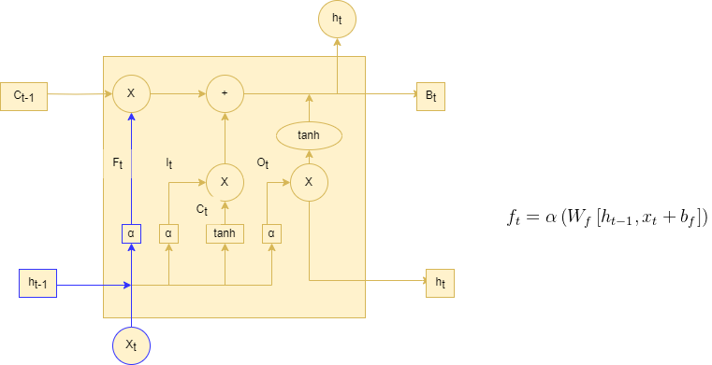
忘记门
图所示为忘记门的操作，忘记门决定模型会从细胞状态中丢弃什么信息。
忘记门会读取前一序列模型的输出和当前模型的输入来控制细胞状态中的每个数是否保留。
例如:在一个语言模型的例子中，假设细胞状态会包含当前主语的性别，于是根据这个状态便可以选择正确的代词。当我们看到新的主语时，应该把新的主语在记忆中更新。忘记们的功能就是先去记忆中找到一千那个旧的主语(并没有真正执行忘记的操作，只是找到而已。
在上图的LSTM的忘记门中，代表忘记门的输出，α代表激活函数，代表忘记门的权重，代表当前模型的输入，代表前一个序列模型的输出，代表忘记门的偏置。

Slide 11
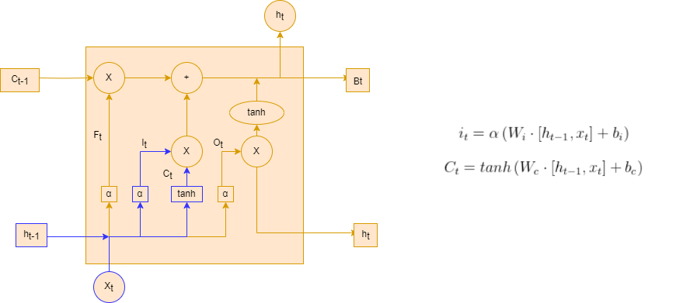
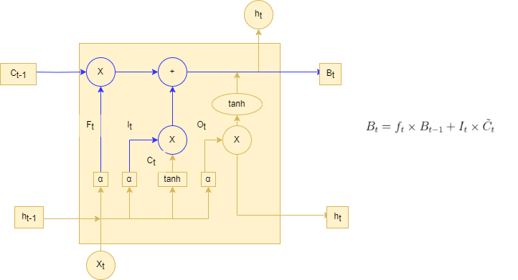
输入门
输入门可以分为两部分功能，一部分是找到那些需要更新的细胞状态。另一部分是把需要更新的信息更新到细胞状态里
在左边输入门的结构中，代表要更新的细胞状态，α代表激活函数，代表当前模型的输入，代表前一个序列模型的输出，代表计算的权重，代表计算的偏置，代表使用tanh所创建的新细胞状态，代表计算的权重，代表计算的偏置。
忘记门找到了需要忘掉的信息后，在将它与旧状态相乘，丢弃确定需要丢弃的信息。(如果需要丢弃对应位置权重设置为0)，然后，将结果加上 * 使细胞状态获得新的信息。这样就完成了细胞状态的更新，如右图输入门的更新图所示。
右图LSTM输入门的更新图中，代表忘记门的输出结果， 代表忘记门的输出结果，代表前一个序列模型的细胞状态，代表要更新的细胞状态，代表使用tanh所创建的新细胞状态。

Slide 12
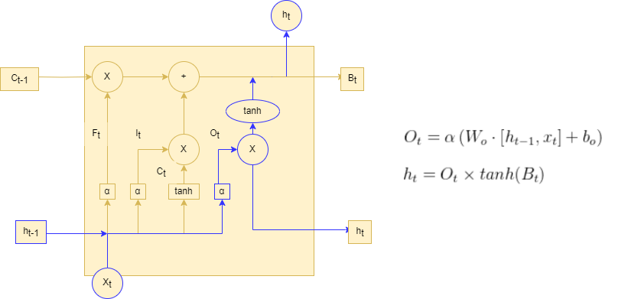
输出门
如下图LSTM的输出门结构图所示，在输出门中，通过一个激活函数层(实际使用的是Sigmoid激活函数)来确定哪个部分的信息将输出，接着把细胞状态通过tanh进行处理(得到一个在-1~1的值)，并将它和Sigmoid门的输出相乘，得出最终想要输出的那个部分，例如，在语言模型中，假设已经输入了一个代词，便会计算出需要输出一个与该代词相关的信息(词向量)
在LSTM的输出门结构图中，代表要输出的信息，α代表激活函数，代表计算 的权重，代表计算的偏置，代表更新后的细胞状态，代表当前序列模型的输出结果。

Slide 13
LSTM的变体
独立循环单元是一种新型的循环神经网络结构单元结构，发布于2018年其效果和速度均优于LSTM的单元。IndRNN单元不但可以有效解决传统RNN模型存在的梯度爆炸和梯度小时问题，而且能够更好地学习样本中的长期依赖关系。
在搭建模型时：可以用堆叠、残差、全连接的方式使用IndRNN单元，搭建更深的网络结构；将IndRNN单元配合ReLU等非饱和激活函数一起使用，会使模型表现出更好的鲁棒性
双向RNN又称Bi-RNN，是采用两个方向的RNN模型。RNN模型擅长的是对连续数据的处理，既然是连续的数据，那么模型不但可以学习它的正向特征，而且可以学习它的反向特征，这种将正向和反向结合的结构，会比单向的循环网络有更高的拟合度。双向RNN的处理过程就是在正向传播的基础上再进行一次反向传播。正向传播和反向传播都连接着一个输出层。这个结构提供给输出层输入序列中每一个点的完整的过去和未来的上下文信息。
只有忘记门的JANET)单元也是LSTM单元的一个变种，发布于2018年。该单元结构源于一个大胆的猜测——当LSTM只有忘记门时会如何？实验表明，只有忘记门的网络性能居然优于标准LSTM单元。同样，该优化方式也可以被用于其他RNN结构。如果大家想了解更多LSTM的变体，可以查看一下其他相关资料例如该论文。
只有忘记门的
LSTM单元
双向RNN结构
(LSTM)
研究成果展示

Slide 14
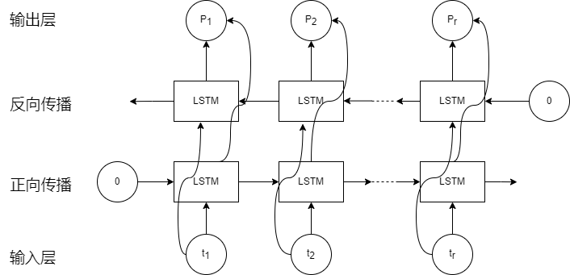
双向RNN结构(LSTM)
如图所示是一个沿着事件展开的双向循环神经网络(我们用LSTM举例实际可以是其他任何一个RNN结构)
双向RNN会比单项RNN多一个隐藏层，6个独特的权值在每一个时步被重复利用，6个权值分别对应：输入到向前和向后隐含层，隐含层到隐含层自身，向前和向后隐含层到输出层。
有关双向RNN(LSTM)我会在后续文章中讲到，这里只是大致介绍一下。 (在大多数应用中，基于时间序列的分析和有关NLP中自动回答类的一些问题中，一般是以双向LSTM配合单向LSTM或RNN横向扩展来实现，效果非常好)

Slide 15
运行代码&实验过程
03

Slide 16
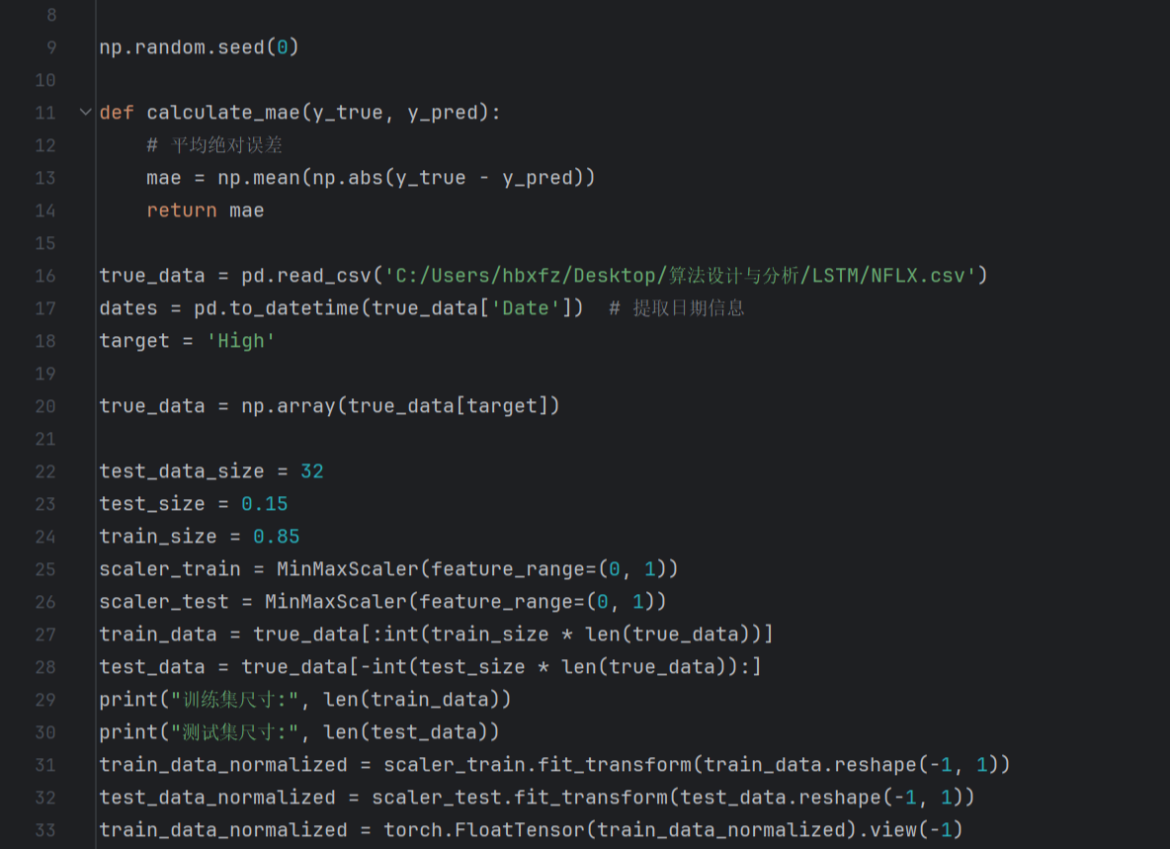

Slide 17
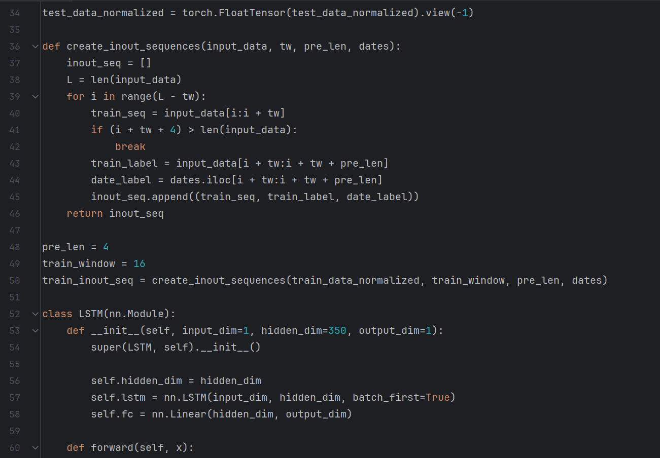

Slide 18
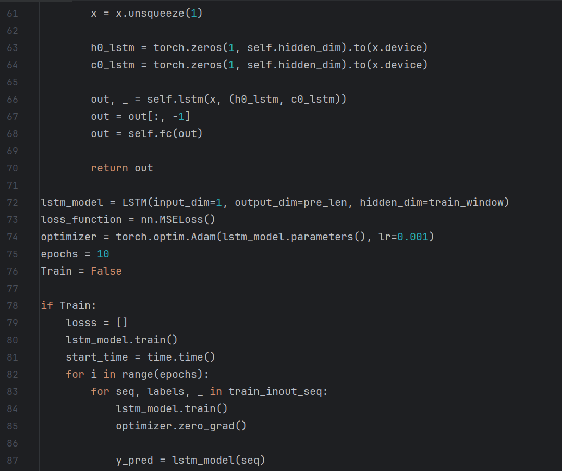

Slide 19
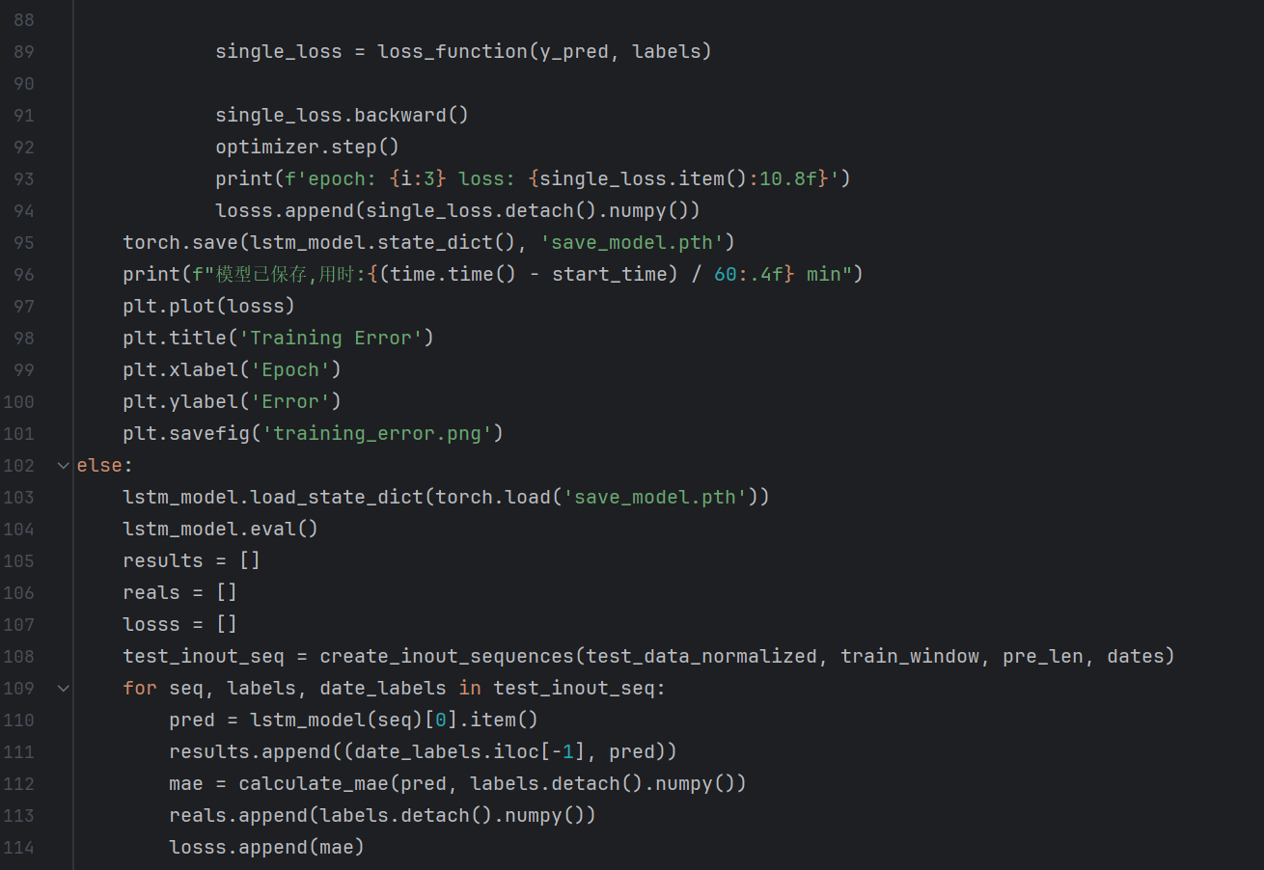

Slide 20
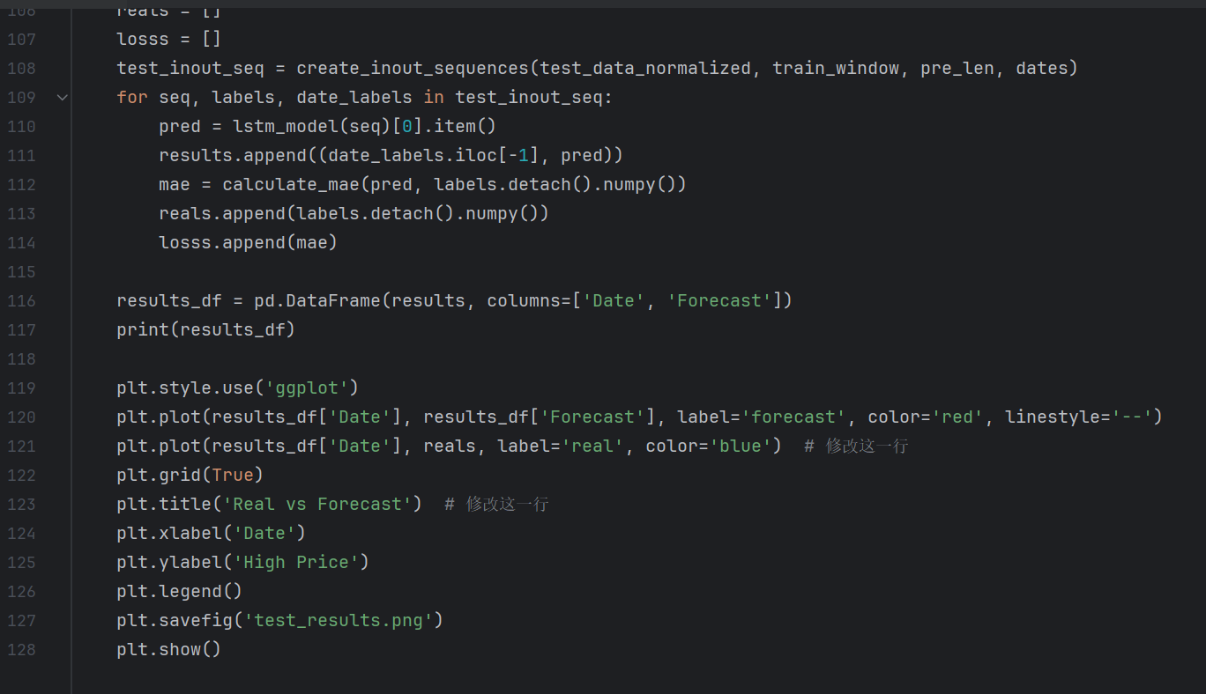

Slide 21
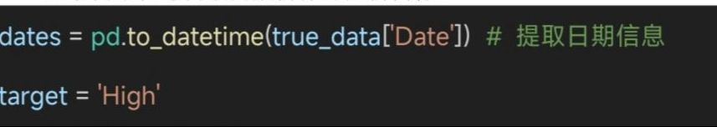
实验过程
选用的数据集是Kaggle 上的 Stock Price Prediction 数据集选取日期和每日最高股价作为分析目标.并把股价做归一处理。
设置Train标志为True，进行模型训练。使用均方误差（MSE）作为损失函数，Adam优化器进行参数优化。
训练过程中，输出每个epoch的损失值，并保存训练好的模型。

Slide 22
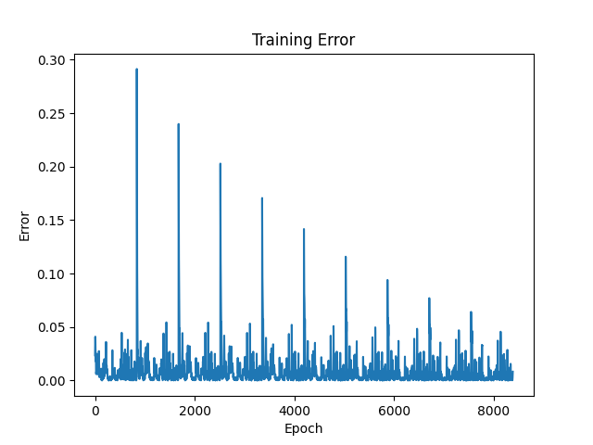
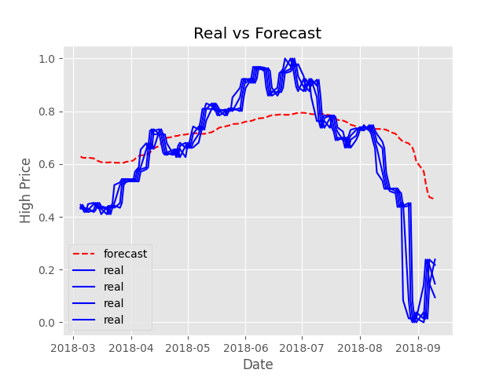
LSTM的预测效果图
然后设置Train标志为False，加载已训练好的模型，并在测试集上进行预测。计算预测结果与真实值之间的平均绝对误差（MAE）。输出预测结果，并绘制实际值和预测值的对比图。
左图是LSTM训练后的误差损失图
右图实际值和预测值的对比图
可见根据较少的测试集模型能大致预测出股票的趋势，但在拐点有一定的滞后性。

Slide 23
实验总结
04

Slide 24
LSTM是一种适用于处理长时依赖性的循环神经网络（RNN）变体。对于时间序列数据而言，过去的信息可能对当前和未来的预测具有重要影响。LSTM能够捕捉和利用这种长时依赖性，有助于更好地建模时间序列的动态变化。
LSTM模型对数据中的噪声和不规则模式具有一定的鲁棒性，能够从中学到趋势和模式。
LSTM的性能很大程度上取决于超参数的选择，包括学习率、网络层数、隐藏单元数量等。因此，在应用中，需要仔细调参以获得最佳性能。
总体而言，LSTM在处理时间序列数据方面表现出色，特别是在需要考虑长期依赖关系和复杂模式的情况下。

Slide 25
谢谢大家

